Slide 1

ORIENTACIONES GENERALES PARA LA IMPLEMENTACIÓN DEL IV BLOQUE DE LAS SEMANAS DE GESTIÓN DEL AÑO ESCOLAR 20252025
30 de setiembre - 2025

Slide 2

De inicio, previo a las clases
"Cómo Impulsar el Aprendizaje y Bienestar en el IV Bloque de Semanas de Gestión 2025"
I bloque intermedio (mayo)
Tipos de semanas
de gestión
Intermedia, entre clases
II bloque intermedio (ultima semana de julio y primera semana de agosto
III bloque intermedio (octubre)
De cierre, posteriores a clases

Slide 3
Semanas de gestión
"Cómo Impulsar el Aprendizaje y Bienestar en el IV Bloque de Semanas de Gestión 2025"
Las semanas de gestión son periodos dentro del año escolar dedicados al trabajo interno del personal de las escuelas para planificar, reflexionar y mejorar la gestión escolar, con la finalidad de beneficiar el aprendizaje y bienestar de los estudiantes.
Su objetivo es asegurar que cada institución educativa - a través de sus directivos, personal docente y personal no docente - cuente con espacios para:
Reflexionar en equipo sobre lo que se está haciendo bien y lo que se puede mejorar.
Planificar el desarrollo de estrategias pedagógicas y de bienestar.
Involucrar a toda la comunidad educativa (docentes, directivos, familias y estudiantes) en las acciones planificadas.

Slide 4
Optimización de las Semanas de Gestión para la mejora continua
"Cómo Impulsar el Aprendizaje y Bienestar en el IV Bloque de Semanas de Gestión 2025"
Acciones sugeridas para aprovechar el potencial de las semanas de gestión para la mejora de los aprendizajes y del bienestar integral de nuestros estudiantes:
Análisis y Reflexión sobre el Aprendizaje de los Estudiantes
Recojan y analicen en conjunto las evidencias de aprendizaje, considerando la información recopilada de distintas fuentes (informes, registros u otras evidencias). Algunas preguntas que pueden guiar el análisis son: ¿qué aprendizajes han logrado los estudiantes?, ¿todos los estudiantes han logrado los aprendizajes previstos?, ¿qué aprendizajes aún no han logrado?, ¿qué estrategias han contribuido a que los estudiantes desarrollen los aprendizajes?
Reflexionen sobre lo que han logrado aprender los estudiantes, los procesos que se desarrollaron para lograr el aprendizaje, los recursos utilizados, las dificultades que se presentaron y cómo las superaron.
Establezcan, de manera conjunta, las principales alertas con respecto al desarrollo de aprendizajes de los estudiantes (niveles de desarrollo, estudiantes en peligro de deserción, situaciones de vulnerabilidad o riesgo, barreras educativas, entre otros).

Slide 5
Optimización de las Semanas de Gestión para la mejora continua
"Cómo Impulsar el Aprendizaje y Bienestar en el IV Bloque de Semanas de Gestión 2025"
Tomar decisiones fundamentadas en evidencias fiables
A partir del análisis y reflexión, establezcan acuerdos y tomen decisiones que contribuyan al desarrollo de las competencias de los estudiantes que aún no han logrado progresar; así como para atender a los estudiantes que se encuentran en peligro de deserción, en situaciones de vulnerabilidad o riesgo, o enfrentando alguna barrera educativa.
Analicen, organizados según edad, grado, ciclo o área y de forma colegiada, su planificación curricular. Al hacerlo, consideren las acciones y acuerdos tomados como IE, así como el resultado del análisis de las evidencias.
Compartan la planificación realizada, reajusten sus propuestas de planificación con los aportes brindados y, nuevamente organizados según edad, grado, ciclo o área, elaboren sus sesiones de aprendizaje.

Slide 6
Optimización de las Semanas de Gestión para la mejora continua
"Cómo Impulsar el Aprendizaje y Bienestar en el IV Bloque de Semanas de Gestión 2025"
Diseñar estrategias para fortalecer el involucramiento de los estudiantes
Involucrar a los estudiantes en la toma de decisiones fortalece su sentido de pertenencia, autonomía y responsabilidad frente a su proceso de aprendizaje. Por ello, aprovechen las semanas de gestión para diseñar estrategias conjuntas que fortalezcan la participación gradual y pertinente de sus estudiantes, adaptada a su nivel de desarrollo y experiencia escolar.
Para el nivel inicial de la educación básica regular les sugerimos:
Permitir que elijan entre opciones concretas (ej. materiales, juegos, canciones).
Incluir sus opiniones en la organización de rutinas o actividades.
Usar el juego como medio para expresar preferencias y tomar decisiones simples.

Slide 7
Optimización de las Semanas de Gestión para la mejora continua
"Cómo Impulsar el Aprendizaje y Bienestar en el IV Bloque de Semanas de Gestión 2025"
Diseñar estrategias para fortalecer el involucramiento de los estudiantes
Para el nivel primario de la Educación Básica Regular les sugerimos:
Incluirlos en la definición de normas de convivencia del aula.
Consultarles sobre temas de interés para proyectos o actividades.
Promover asambleas de aula para dialogar sobre problemas comunes y proponer soluciones.
Para el nivel secundario de la Educación Básica Regular les sugerimos:
Fomentar la participación en el Municipio Escolar y otros espacios de representación estudiantil.
Incluirlos en la planificación de actividades escolares, proyectos de mejora o acciones de tutoría.
Promover el análisis de asuntos públicos o escolares que les afecten, y facilitar espacios de deliberación y propuesta.

Slide 8
Optimización de las Semanas de Gestión para la mejora continua
"Cómo Impulsar el Aprendizaje y Bienestar en el IV Bloque de Semanas de Gestión 2025"
Durante las semanas de gestión debe trabajarse el clima institucional
Las semanas de gestión son un momento ideal para fortalecer el clima institucional. Concretamente, permiten conversar sobre el ambiente laboral, resolver tensiones, reconocer logros del equipo y construir acuerdos que mejoren la convivencia y colaboración.
¡Recuerda!
Promover el buen clima institucional en una IE o programa educativo es fundamental por razones clave, entre ellas:
Crea un entorno estimulante para el aprendizaje, donde los estudiantes pueden desarrollarse académica y emocionalmente de manera óptima.
Mejora el aprendizaje y el rendimiento académico.
Genera un ambiente de aprendizaje entre los docentes.
Promueve relaciones saludables entre los integrantes de la comunidad educativa.
Favorece la salud mental y emocional de la comunidad educativa.
Facilita la gestión escolar y el liderazgo pedagógico.

Slide 9









Semanas de gestión intermedia
"Cómo Impulsar el Aprendizaje y Bienestar en el IV Bloque de Semanas de Gestión 2025"
Actividades enfocadas en la organización de la comunidad educativa
Actividades enfocadas en la actualización de los II.GG. o del DG
Actividades de seguimiento a la implementación de las actividades continuas de la IE
La IE implementa las
siguientes acciones
Actividades enfocadas en el trabajo con familias
Actividades enfocadas en el seguimiento al desarrollo integral de los estudiantes

Slide 10
Programación de actividades 2025
"Cómo Impulsar el Aprendizaje y Bienestar en el IV Bloque de Semanas de Gestión 2025"
Semanas de gestión | Acciones | Actividades sugeridas | Producto | Responsable | Recursos | Modalidad | MESES
 |  |  |  |  |  | (P-V-M) | M | A | M | J | J | A | S | O | N | D
Semanas de gestión intermedia III Bloque (octubre) | Actividades enfocadas en la organización de la comunidad educativa | Actividades de soporte socioemocional | Integración de la comunidad educativa. | Comité de Gestión del Bienestar | Tarjeta invitación Laptop Ecrán
 |  | Culminar la conformación de los comités de gestión escolar y del CONEI | Comités y/o organizaciones de la IE conformadas. | Director de IE e integrantes de los comités/CONEI | Libro de actas
 |  | Reforzar el compromiso de los integrantes de los comités de gestión escolar en el cumplimiento de las responsabilidades y actividades programadas (1) | Reporte de los comités de gestión de las actividades realizadas de acuerdo a las funciones establecidas. | Equipo directivo | PAT

Slide 11
"Cómo Impulsar el Aprendizaje y Bienestar en el IV Bloque de Semanas de Gestión 2025"
Semanas de gestión | Acciones | Actividades sugeridas | Producto | Responsable | Recursos | Modalidad | MESES
 |  |  |  |  |  | (P-V-M) | M | A | M | J | J | A | S | O | N | D
 |  | Análisis colegiado de evidencias | Planificación curricular revisada y ajustada por | Comité de Gestión | SIAGIE
 |  | de los resultados de logros de aprendizajes de los estudiantes (2) | niveles, grados, áreas; según análisis del progreso de aprendizajes basados en las evidencias provistas por los docentes. | de Pedagógica | Informe de docentes Registro de docentes
 |  | Balance de la implementación de | Planificación de estrategias para atender a los | Comité de Gestión | PCI
 |  | estrategias para atender a las y los | estudiantes en situación de riesgo académico y/o | del Bienestar
 |  | estudiantes en situación de riesgo | con barreras educativas según sus necesidades | Comité de Gestión
 |  | académico y/o barreras educativas | de aprendizaje, características y contextos sociales, culturales y lingüísticos diversos. | de Pedagógica
 |  | Evaluación de las estrategias de | Planificacion de actividades para el refuerzo | Comité de Gestión | PCI
 |  | refuerzo escolar, recuperación | escolar u otra estrategias aplicadas en la IE que | de Pedagógica | Informe de
 |  | pedagógica u otra estrategia o acción aplicada en la IE | permita que los estudiantes desarrollen sus competencias en el nivel esperado para su grado o ciclo. |  | docentes tutores
 |  | Evaluación del | Actividades o proyectos de innovación | Comité de Gestión | Proyecto de
Semanas de | Actividades enfocadas en el | desarrollo/implementación de actividades o proyectos de innovación | revisadas/actualizadas. | de Pedagógica | innovación
gestión intermedia III Bloque (octubre) | seguimiento al desarrollo integral de los estudiantes | Evaluación del bienestar socioemocional en el aula (3) | Identificación de practicas efectivas y dificultades comunes | Comité de Gestión de Pedagógica | PCI Informe de docentes tutores
 |  | Evaluación de la calidad de la convivencia escolar | RI revisado y/o actualizado. | Equipo responsable para la elaboración | RI
 |  |  |  | /actualización de
 |  |  |  | los II. GG.
 |  |  | Reporte, seguimiento y cierre de casos | Comité de Gestión | RI
 |  |  | registrados en SíseVe. | del Bienestar
 |  | Revisión y análisis de la aplicación de los protocolos de atención en caso de violencia los estudiantes | Reporte de casos que impliquen riesgos hacia el bienestar y desarrollo socioemocional de los estudiantes. Cronograma de actividades y espacios que
 |  |  | brinden soporte socioemocional a la comunidad
 |  |  | educativa afectada por los casos registrados.
 |  | Trabajo colegiado para el | Reporte de trabajo colegiado para el | Comité de Gestión | Plan de tutoría
 |  | seguimiento de las acciones de | seguimiento de las acciones de tutoría, | del Bienestar | PCI
 |  | tutoría, orientación educativa y | orientación educativa y convivencia escolar. | Tutores | Informe de
 |  | convivencia escolar | Resumen de experiencias exitosas en las acciones | Docentes | docentes tutores
 |  |  | de tutoría, orientación educativa y convivencia
 |  |  | escolar.

Slide 12
"Cómo Impulsar el Aprendizaje y Bienestar en el IV Bloque de Semanas de Gestión 2025"
Semanas de gestión | Acciones | Actividades sugeridas | Producto | Responsable | Recursos | Modalidad | MESES
 |  |  |  |  |  | (P-V-M) | M | A | M | J | J | A | S | O | N | D
Semanas de gestión intermedia III Bloque (octubre) | Actividades enfocadas en el trabajo con familias | Revisión de los resultados de las actividades enfocadas en el trabajo con las familias (4) | Modificacion y/o reajuste de las estrategias o actividades planificadas. | Comité de Gestión del Bienestar | PAT PCI
 |  | Socialización del avance de actividades y metas del año escolar con las familias y toda la comunidad educativa | Rendición de cuentas a las familias y comunidad educativa: Cronograma de reuniones con las familias. | Comité de Gestión del Bienestar, en coordinación con los otros comités | PAT

Slide 13
"Cómo Impulsar el Aprendizaje y Bienestar en el IV Bloque de Semanas de Gestión 2025"
Semanas de gestión | Acciones | Actividades sugeridas | Producto | Responsable | Recursos | Modalidad | MESES
 |  |  |  |  |  | (P-V-M) | M | A | M | J | J | A | S | O | N | D
 | Actividades enfocadas en los II.GG. o DG | Revisar y/o actualizar el | Diagnóstico del PEI | Equipo | PEI
 |  | diagnóstico institucional a | revisado y/o | responsable | Informe de
 |  | partir de los hallazgos de las actividades previas | actualizado. | para la elaboración | resultados de
 |  |  |  | /actualización | aprendizaje
 |  |  |  | de los II. GG.
 |  | Revisar y priorizar los | PEI revisado y/o | Equipo | PEI
 |  | objetivos, metas y | actualizado. | responsable
 |  | actividades a ser |  | para la
 |  | implementados durante el |  | elaboración
 |  | resto del año escolar que |  | /actualización
 |  | orienten el trabajo |  | de los II. GG.
Semanas de gestión intermedia III Bloque (octubre) |  | colegiado de toda la comunidad educativa.
 |  | Revisar los indicadores y prácticas de gestión | PAT revisado y/o actualizado. | Equipo responsable | PAT
 |  | considerando los hallazgos |  | para la
 |  | de las actividades previas |  | elaboración
 |  |  |  | /actualización
 |  |  |  | de los II. GG.
 |  | Balance, reajuste y | Reporte interno que | Equipo | PAT
 |  | socialización de actividades | resume el avance de las | responsable
 |  | del PAT | actividades planificadas | para la
 |  |  | en el PAT ( logros, | elaboración
 |  |  | dificultades y reajustes) | /actualización
 |  |  | Reprogramación de | de los II. GG.
 |  |  | actividades del PAT, si
 |  |  | corresponde

Slide 14
"Cómo Impulsar el Aprendizaje y Bienestar en el IV Bloque de Semanas de Gestión 2025"
Semanas de gestión | Acciones | Actividades sugeridas | Producto | Responsable | Recursos | Modalidad | MESES
 |  |  |  |  |  | (P-V-M) | M | A | M | J | J | A | S | O | N | D
Semanas de gestión intermedia III Bloque (octubre) | Actividades de seguimiento a la implementación de las actividades continuas de la IE | Revisión y seguimiento de la calendarizacion del año escolar | Actividades revisadas y/o actualizadas. | Equipo directivo | PAT
 |  | Registro oportuno del nivel de logro de los estudiantes en el SIAGIE | Información de SIAGIE actualizada | Comité de Gestión de Condiciones Operativas | PAT
 |  | Análisis colegiado del uso de los materiales y recursos educativos en los procesos de aprendizaje de los estudiantes | Planificación curricular revisada y ajustada por niveles, grados, áreas que incluye el empleo de los materiales y recursos educativos | Comité de Gestión de Pedagógica
 |  | Análisis colegiado de los resultados a la práctica docente | Compartir las buenas prácticas pedagógicas | Comité de Gestión Pedagógica | Sistematiz ación de buenas practicas pedagógic as de la IE

Slide 15
Responsabilidades
"Cómo Impulsar el Aprendizaje y Bienestar en el IV Bloque de Semanas de Gestión 2025"
Minedu | DRE/GRE | UGEL | IE
Establece y comunica las fechas para el desarrollo de las semanas de gestión. Brinda asistencias técnicas a lo largo del año escolar. Brinda soporte a las DRE y UGEL respecto a la implementación de las semanas de gestión. | Realiza el monitoreo, seguimiento y evaluación del año escolar en sus UGEL. Evalúa la calendarización en su territorio y determina fechas distintas para la distribución de las semanas de gestión y lectivas, de ser ello necesario para atender las características específicas de su territorio y sus instituciones educativas. Facilita espacios, recursos, equipos, materiales, acciones formativas u otros mecanismos que promuevan el trabajo colegiado dentro y entre sus instituciones educativas. | Realiza el monitoreo, seguimiento y evaluación del año escolar en sus instituciones educativas. Brinda asistencia técnica, acompañamiento y retroalimentación oportuna a sus instituciones educativas. Facilita espacios, recursos, equipos, materiales, acciones formativas u otros mecanismos que promuevan el trabajo colegiado dentro y entre sus instituciones educativas. Establece mecanismos digitales para recibir las calendarizaciones y las programaciones de actividades de sus instituciones educativas. | Implementa las semanas de gestión y lectivas del año escolar poniendo al centro los aprendizajes y el bienestar integral de sus estudiantes. Planifica, brinda condiciones y promueve el trabajo colegiado entre todo su personal, evaluando sus resultados. Remite la calendarización y la programación de actividades incluidas en el PAT o el DG a la UGEL.

Slide 16
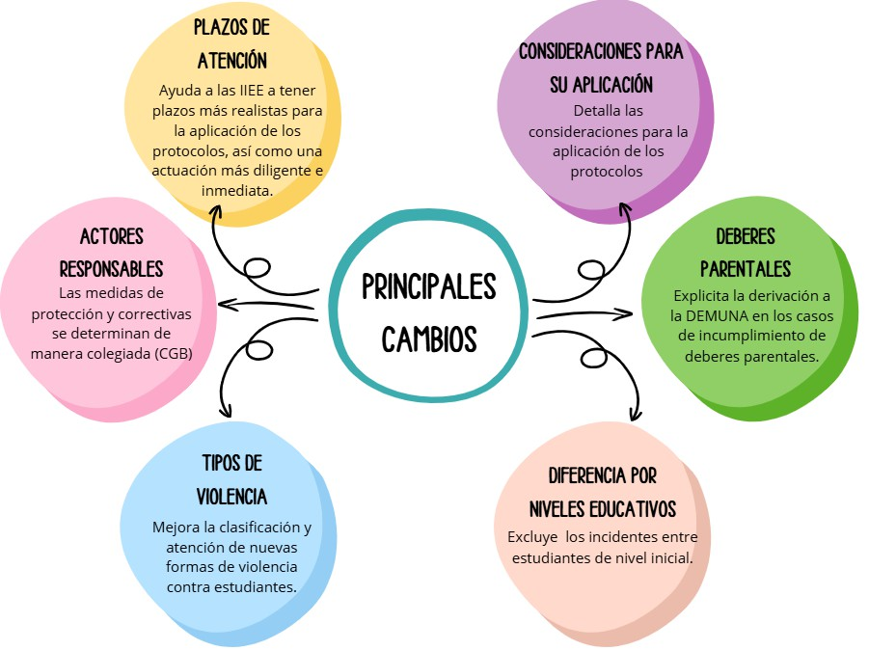




Actualización de los protocolos para la atención de la violencia contra estudiantes (R.M.N.°383-2025-MINEDU)
"Cómo Impulsar el Aprendizaje y Bienestar en el IV Bloque de Semanas de Gestión 2025"

Slide 17
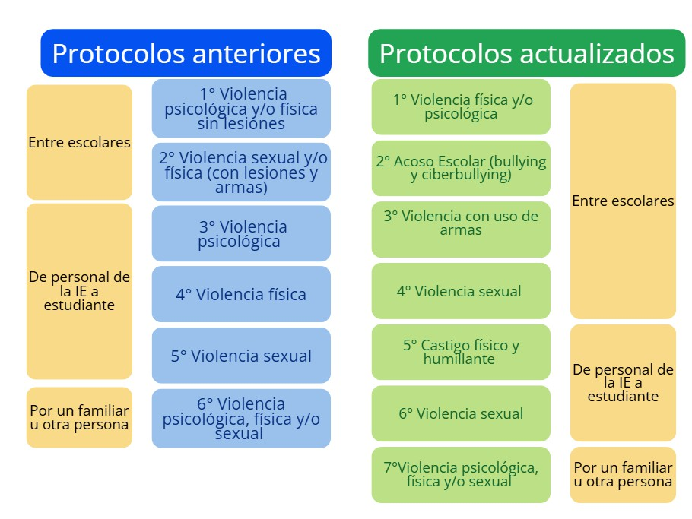

Actualización de los protocolos para la atención de la violencia contra estudiantes (R.M.N.°383-2025-MINEDU)
"Cómo Impulsar el Aprendizaje y Bienestar en el IV Bloque de Semanas de Gestión 2025"

Slide 18
Convocatorias de UGEL durante la semana de gestión
"Cómo Impulsar el Aprendizaje y Bienestar en el IV Bloque de Semanas de Gestión 2025"
Lunes 13 | Martes 14 | Miércoles 15 | Jueves 16 | Viernes 17
ATP: (8:00a.m. - 2:00p.m.) Inicial: comunicación Primaria: comunicación Secundaria: CCSS | ATP:(8:00a.m. - 2:00p.m.) Inicial: CyT Primaria: CyT Secundaria: matemática | ATP: (8:00a.m. - 2:00p.m.) Secundaria: comunicación - Educación física | ATP: (8:00a.m. - 2:00p.m.) Secundaria: CyT | ATV: (8:00a.m. - 11:00a.m.) Adaptaciones curriculares
 | Taller para directivos 3:00p.m | ATP: CEBA – 3:00p.m. Uso de herramientas digitales en el proceso de enseñanza aprendizaje

Slide 19
GRACIAS

